Slide 1
Основи програмування
(С/С++)
Лектор
к.т.н. доцент кафедри програмних систем і технологій
КНУ ім. Тараса Шевченка
Ковалюк Тетяна Володимирівна
tkovalyuk@ukr.net

Slide 2
Розділ 9
Структури та об’єднання в С/С++

Slide 3

Зміст
Тип даних структура та її оголошення
Доступ до полів та операції над структурами
Операції над структурами
Масиви структур
Функції та структури
Реалізація механізму передачі структурної змінної
Структури з функціями-членами
Об’єднання
Структури з об’єднаннями

Slide 4
Тип даних структура та її оголошення
Структура — це складений тип даних, що являє собою об’єднання фіксованої кількості змінних одного або кількох типів.
Змінні, що входять до складу запису, називають його полями.
Можливість інтегрувати в одну структуру різнотипні компоненти і є головною відмінністю структури від масиву. Ідентифікатор типу структури задає користувач, тому структуру називають типом даних користувача.

Slide 5
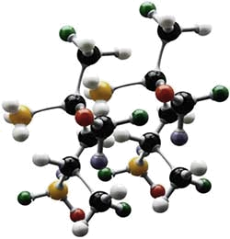
Тип даних структура та її оголошення
Оголошення структур як типів даних здійснюють в частині глобальних оголошень.
Після цього їх можна використовувати для оголошення змінних типу структури — це робиться в місцях оголошення глобальних або локальних змінних.
Змінну типу структури називають екземпляром структури.
struct <ім’я типу структури> {
<тип> <ім’я поля1>;
...
<тип> <ім’я поляN>;
};

Slide 6
Тип даних структура та її оголошення
Проте структура не може мати в якості елемента екземпляри самої себе,
хоча включати до неї покажчик на той самий тип можна.
Структуру, полем якої є покажчик на той самий структурний тип, називають структурою з самоадресацією.
<ім’я типу структури> <ім’я змінної>;
<ім’я типу структури>* <ім’я покажчика>;
<ім’я типу структури> <ім’я масиву>[кількість структур];
Екземпляри структури можуть подаватися аналогічно змінним інших типів :
змінні типу структури,
покажчики на структури,
масиви структур :

Slide 7
Доступ до полів та операції над структурами
Звернення до полів структур здійснюється через складене ім’я, що має такий синтаксис:
<ім’я змінної типу структури>.<ім’я поля>
Крапку, що записується між іменем змінної типу структури та іменем поля, називають символом операції доступу до поля структури або операцією крапка.
У разі оголошення покажчика на структуру доступ до полів змінної типу структури здійснюється за допомогою операції -> (стрілка) через складене ім’я:
<ім’я покажчика на тип структури> -> <ім’я поля>

Slide 8

Приклад. Доступ до полів та операції над структурами
Оголошено структуру person з полями «ім’я», «адреса», «день народження», «прибуток», у якій поле «адреса» має тип структури home_address з полями «місто», «вулиця», «номер будинку».
Доступ до полів структури здійснюється за допомогою операцій крапка та стрілка.

Slide 9
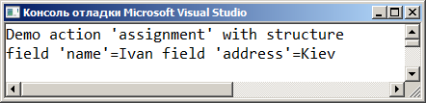
Приклад. Доступ до полів та операції над структурами
#include<iostream>
#include<string.h>
#include <stdlib.h> // for _countof
using namespace std;
int main()
{
struct home_address
{//оголошення типів структур
char town[10];
char street[20];
short house;
};
struct person
{
char first_name[15];
char last_name[15];
home_address address;
char birthday[8];
float profit;
}
cout<<"Demo action 'assignment' with structure"<<endl;
person man; //оголошення змінної типу структури
strcpy_s(man.first_name, _countof(man.first_name),"Ivan");//присвоєння
//полю значення
strcpy_s(man.address.town, _countof(man.address.town),"Kiev");
strcpy_s(man.address.street, _countof(man.address.street),"Victory");
man.address.house = 42;
person* pointer = &man; //ініціалізація покажчика на структуру
cout << "field 'name'=" << pointer->first_name
<< " field 'address'=" << pointer->address.town << endl;
}

Slide 10

Операції над структурами
Над полями структур можна здійснювати будь-які операції, що є допустимими для типів цих полів.
Для екземплярів структуру як цілісних об’єктів означена тільки одна операція — присвоєння.
Слід пам’ятати, що присвоєння значення змінній деякого типу структури призведе до присвоєнь значень усім полям цієї змінної
Присвоєння значень змінних типу структури іншим змінним можливе тільки за умови їх однорідності, тобто змінні, що беруть участь у присвоєнні, повинні мати однаковий склад компонентів та їх типів. Наприклад, для оголошених нижче змінних Z1 та Z2 присвоєння є коректним.
struct type{ char str; float number; };
type Z1,Z2; Z1.str='A'; Z1.number=65; Z2=Z1;

Slide 11

Приклад. Доступ до полів та операції над структурами
Розглянемо приклад, у якому екземпляри структур обмінюються значеннями. Потрібно впорядкувати два екземпляри структур за відомостями про людину, що має більший прибуток.

Slide 12
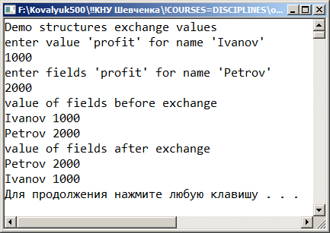
Приклад. Доступ до полів та операції над структурами
#include<iostream>
#include<string.h>
#include <stdlib.h> // for _countof
using namespace std;
struct person
{ //оголошення типу структури
char first_name[15]; //поле ім’я людини
float profit; //поле доход
};
person man1, man2, tmp;
//екземпляри структур,
//що обмінюються значеннями
int main()
{
cout<<"Demo structures exchange values "<<endl;
cout << "enter value 'profit' for name 'Ivanov'" << endl; //присвоєння значень полям структур
strcpy_s(man1.first_name, _countof(man1.first_name),"Ivanov");
cin >> man1.profit;
cout << "enter fields 'profit' for name 'Petrov'" << endl;
strcpy_s(man2.first_name, _countof(man2.first_name),"Petrov");
cin >> man2.profit;
cout <<"value of fields before exchange" << endl;
cout << man1.first_name << " " << man1.profit << endl;
cout << man2.first_name << " " << man2.profit << endl;
if (man1.profit < man2.profit)
{ //обмін значеннями між екземплярами структур
tmp = man1; //використання структур як цілісних об'єктів
man1 = man2;
man2 = tmp;
};
//вивести значення полів на екран
cout << "value of fields after exchange" << endl;
cout << man1.first_name << " " << man1.profit << endl;
cout << man2.first_name << " " << man2.profit << endl;
system("pause");
}

Slide 13
Масиви структур
Елементи масиву структур обробляються відповідно до типів, що оголошені для полів структури.
У разі звернення до полів структури, що є елементом масиву, застосовуються дві операції:
індексування ([ ])
доступу до компонента (->).
<ім’я масиву структур>[<індекс елемента масиву структур>].<ім’я поля>
(<ім’я покажчика> +<індекс елемента масиву структур>) -> <ім’я поля>
Для отримання доступу до наступних елементів масиву здійснюється індексування покажчиків за допомогою операції додавання (+).
Якщо значення покажчика збільшити на ціле число, отримаємо адресу елемента, індекс якого задано як доданок.

Slide 14
Масиви структур
Якщо операцію індексування застосувати до масиву, який є елементом структури, матимемо синтаксичну конструкцію іншого вигляду:
<ім’я змінної типу структури>.<ім’я поля структури>[<індекс елемента масиву>]
У разі використання покажчика на структуру синтаксична конструкція має такий вигляд:
(<ім’я покажчика> + <індекс елемента масиву структур>) ->
<ім’я поля>[<індекс елемента масиву>]

Slide 15


Приклад. Масиви структур
Створимо телефонний довідник, дані до якого користувач уводить з клавіатури.
Потрібно здійснити:
виведення даних,
сортування записів довідника за алфавітом
пошук номера потрібного абонента.

Slide 16
Приклад. Масиви структур
Алгоритм роботи програми
Створити масив структур
1.1. Вибрати перший елемент масиву структур
1.2. ввести значення полів структури
1.3. перейти до наступного елемента
1.4. якщо слід повторити введення, перейти на п.1.2,
інакше запам’ятати кількість введених структур
Вивести на екран значення полів структур
2.1. вивести шапку таблиці полів імені, адреси, №телефону
2.2. вибрати перший елемент масиву структур
2.3. вивести значення полів
2.4. перейти до наступного елементу масиву
2.5. якщо елемент не останній, повторити п.2.3, інакше сортувати масив
Сортувати масив структур по полю імені
3.1. вибрати перший елемент масиву структур
3.2. вибрати наступний елемент масиву структур
3.3. якщо значення імені поточного елементу масиву більше значення Імені наступного елементу,
поміняти елементи місцями
3.4. перейти до наступного елемента масиву
3.5. якщо елемент не останній, повторити п. 3.3. інакше перейти на п. 3.2

Slide 17
Приклад. Масиви структур
Алгоритм роботи програми
4. Вивести на екран значення полів структур, перебираючи елементи масиву з першої до останньої структури
5. Виконати пошук заданого з клавіатури значення елемента в масиві
5.1. повторювати пошук, поки не натиснуто клавішу Esc
5.2. задати ліву та праву межі масиву
5.2. знайти середину масиву
5.3. якщо значення елементу, що знаходиться в середині масиву співпадає із заданим,
визначити ознаку успішності пошук, інакше
5.4. якщо значення елементу, що знаходиться в середині масиву менше заданого,
повторити пошук для лівої частини масиву, інакше
5.5. повторити пошук для правої межі масиву

Slide 18
Приклад. Масиви структур
//ex9_1.cpp. Телефонний довідник
#include<iostream>
#include<iomanip>
#include<string.h>
using namespace std; //простір імен
//оголошення структурного типу та змінних
struct datas
{ //тип записів довідника
char username[15]; //прізвище абонента
char address[20]; //адреса абонента
char phone[8]; //телефон абонента
};
datas directory[10]; //масив записів довідника
int number; //кількість записів
int middle; //індекс середнього елемента масиву
char name[15]; //значення імені для пошуку
bool flag; //ознака успішності пошуку
char key; //код натиснутої клавіші
//=========== створення масиву записів ====================
void create()
{
int i; //індекс елемента масиву
cout << "enter phonebook data" << endl; //
i = 0;
do { //ввести дані
cout << "name: "; cin >> directory[i].username;
cout << "address: "; cin >> directory[i].address;
cout << "tel: "; cin >> directory[i].phone;
i++; //перейти до наступного запису
cout << "continue? y/n" << endl;
cin>>key; //
} while ((key != 'n') && (key != 'N')); //
number = i; //запам’ятати кількість записів
}

Slide 19
Приклад. Масиви структур
//======== виведення масиву у вигляді таблиці=========
void print()
{
cout << "----User name------address------telephone----" << endl;
for (int i = 0; i < number; i++)
{
cout << setw(10) << directory[i].username;
cout << setw(14) << directory[i].address;
cout << setw(14) << directory[i].phone << endl;
}
}

Slide 20
Приклад. Масиви структур
//====сортування масиву структур за алфавітом ===========
void sort() //бульбашкове сортування
{
datas tmp; //допоміжна структура
for (int i = 0; i < number - 1; i++)
for (int j = i + 1; j < number; j++)
{
if (strcmp(directory[i].username, directory[j].username) > 0)
{
tmp = directory[i]; //переставлення елементів місцями
directory[i] = directory[j];
directory[j] = tmp;
}
}
cout<<"sort complete"<<endl;
}
//=============бінарний пошук запису у масиві=========
void BinSearch(int left, int right)
{ //left, right – ліва та права межі пошуку в масиві
if (left > right)
flag = false; //ознака виходу з рекурсії
else
{
middle = (left + right) / 2; //індекс середини масиву
if (strcmp(name, directory[middle].username) == 0)
flag = true; //ознака успішності пошуку елемента
else if (strcmp(name, directory[middle].username) < 0)
BinSearch(left, middle - 1); //пошук у лівій частині
else BinSearch(middle + 1, right); //пошук у правій частині
}
}

Slide 21
Приклад. Масиви структур
//================головна функція =================
int main()
{
cout << "Demo: phonebook" << endl;
do
{
cout << "======= MENU =========" << endl;
cout << "1.Create phonebook " << endl;
cout << "2.Output phonebook" << endl;
cout << "3.Sort phonebook" << endl;
cout << "4.Search abonent in phonebook" << endl;
cout << "5.Exit" << endl;
cout<<"to select command press key 1-5"<<endl;
cin >> key;
switch (key)
{
case '1': create(); break;
case '2':
// cout << "array of input records" << endl;
print(); //вивести на екран значення полів структур
break;
case '3':
sort(); //сортувати масив структур по полю імені
break;
case '4':
cout << "enter name for search:" << endl;
cin >> name;
BinSearch(0, number - 1);
if (flag) //елемент знайдено
cout << "item=" << middle << " user name->"
<< directory[middle].username
<< " phone->" << directory[middle].phone << endl;
else cout << "record not found" << endl;
break;
}
} while (key!='5' );
system("pause");
}

Slide 22
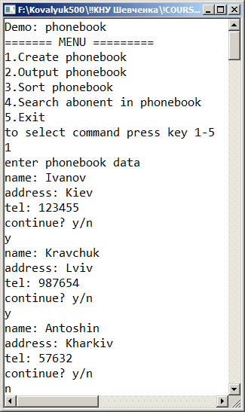
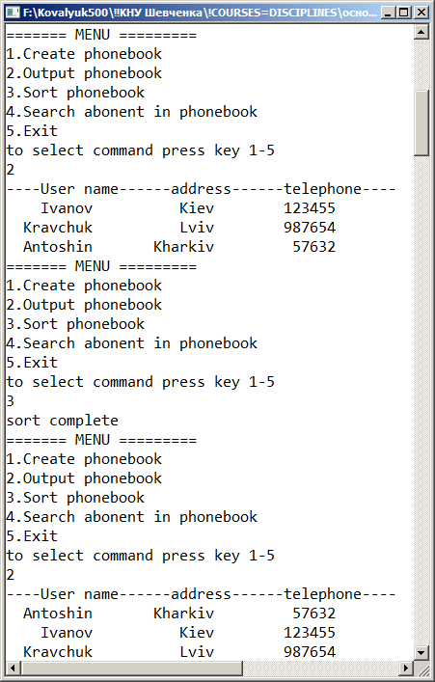
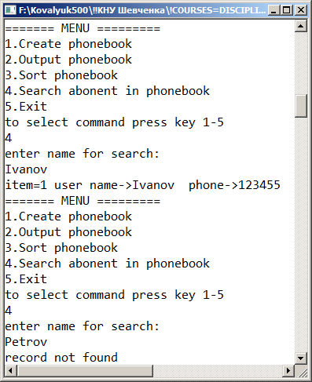
Приклад. Масиви структур
Результати роботи програми

Slide 23
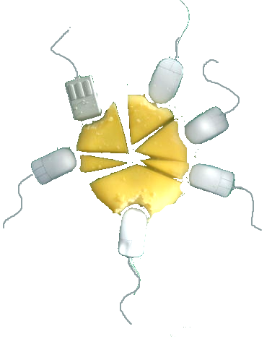
Функції та структури
Структурні змінні можна використовувати як аргументи функцій подібно до будь-якої змінної стандартного типу.
Аргументи функції можна передавати як значення, посилання чи покажчики.
Виклик функції розглядається як вираз, якщо його значення дорівнює значенню, що повертає ця функція.
Таке значення можна присвоїти змінній, надрукувати чи використати в інший спосіб.
Структурні змінні також можна повертати з функцій за допомогою оператора return.

Slide 24
Функції та структури
Масив структур слід передавати функції тільки як покажчик на свій перший елемент.
Передача структур як посилань, запобігає витратам, які зв’язані з їх копіюванням.
Щоб захистити вхідні дані від змін слід передавати структурні аргументи великих обсягів як константні посилання з ключовим словом const.

Slide 25

Приклад. Реалізація механізму передачі структурної змінної функції
Створимо тип person структури, що містить поля «ім’я», «назва фірми», «посада», «розмір заробітної платні». Нагадаємо, що синтаксис оголошення параметра-покажчика на тип person має вигляд person* ptrman,
де ptrman — ідентифікатор покажчика.
Оголошення параметра-посилання подається у вигляді person& man, де man — ідентифікатор посилання.
Потрібно замінити значення полів структури, використовуючи параметри-посилання та параметри-покажчики.
Оскільки посилання є іншим ім’ям об’єкта, а покажчик — його адресою, то виклики функцій виглядатимуть так: change(people) для параметра-посилання
replace(&people) для параметра-покажчика

Slide 26
Приклад. Реалізація механізму передачі структурної змінної функції
//ex9_2.cpp. //структури як параметри
#include<iostream>
#include<string.h>
#include <stdlib.h> // for _countof
using namespace std;
struct person { //опис типу структури
char name[20]; //ім'я людини
char firm[15]; //назва фірми
char posada[10]; //посада
float profit; //заробітня платня
};
person people; //змінна структурного типу
//=======введення значень полів структури =====
person input()
{
person man;
cout << "input name of man: "; cin >> man.name;
cout << "input his firm: "; cin >> man.firm;
cout << "input his posada: "; cin >> man.posada;
cout << "input his profit: "; cin >> man.profit;
return man; //повернення структури
}
//=======виведення значень полів структури============
void output()
{
cout << "====name:" << people.name << " firm:" << people.firm
<< " posada:" << people.posada << " profit:" << people.profit
<< "=====" << endl;
}
//========= зміна значення поля структури ==============
void change(person& man)
{//параметр man – посилання на структурну змінну people
strcpy_s(man.firm, _countof(man.firm),"DELL");
}
//========== заміна значень полів структури ============
void replace(person* ptrman)
{ //параметр ptrman – покажчик на структурний тип
cout << "input new posada:";
cin >> ptrman->posada;
ptrman->profit = 50000;
}

Slide 27
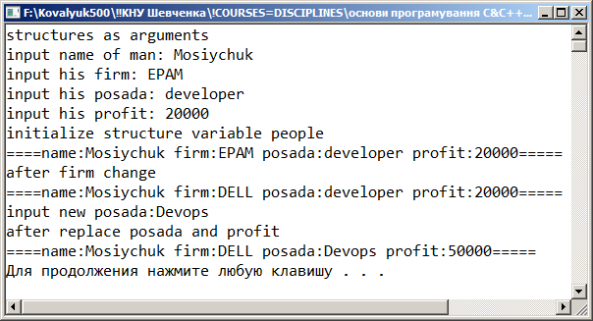
Приклад. Реалізація механізму передачі структурної змінної функції
//===========точка входу в програму===============
int main()
{
cout << "structures as arguments" << endl;
people = input(); //повернути структуру
cout << "initialize structure variable people" << endl;
output(); //використати глобальну змінну
change(people); //передати та повернути посилання
cout << "after firm change " << endl;
output();
replace(&people); //передати та повернути покажчик
cout << "after replace posada and profit" << endl;
output();
system("pause");
}
Результати роботи програми

Slide 28

Функції та структури
Якщо структура має великий розмір, під час її передавання функції може виникнути помилка переповнення стеку, тому структуру слід передавати як покажчик або посилання !

Slide 29
Функції та структури
Функції можуть бути елементами структури, і тоді між типом даних та функціями встановлюється явний зв’язок. Такі функції називають функціями-членами.
Визначення функцій, прототипи яких оголошено в типі структури, подаються за межами типу з використанням операції розширення (дозволу) області видимості ::
Область дії такої функції поширюється на всю структуру. Операція :: об’єднує ім’я типу структури та ім’я функції, оголошеної в цьому типі.
<тип> <ім’я типу структури>::<ім’я функції>(<список параметрів>)
{<тіло функції>}

Slide 30
Приклад. Масиви структур з функціями-членами
Задано координати центрів і радіусів двох кіл.
Потрібно визначити їхнє
взаємне розташування.
Кола можуть бути
концентричними,
торкатися одне одного або
перетинатися.

Slide 31
Приклад. Структури з функціями-членами
Кола концентричні, якщо їх центри співпадають, тобто кола мають однакові координати x,y центра.
Кола торкаються, якщо відстань між центрами кіл дорівнює сумі їх радіусів.
Кола перетинаються, якщо сума їх радіусів більше за відстань між їх центрами.
Квадрат відстані між двома точками розраховується як сума квадратів різниці відповідних координат.

Slide 32
Приклад. Структури з функціями-членами
//ex9_3.cpp. //функції та структури
#include<iostream>
#include<math.h>
using namespace std;
struct circle
{ //опис структури
int x, y, radius; //координати центра кола та його радіус
void setvalue(); //завдання значень полів структури
void draw() //виведення інформації про кола
{
cout << "x=" << x << " y=" << y << endl;
}
};
//============================================
void circle::setvalue() //введення значень полів
{
cout << "x="; cin >> x;
cout << "y="; cin >> y;
cout << "radius="; cin >> radius;
}
//===== визначити взаємне розташування двох кіл============
void location(circle c1, circle c2)
{
if ((c1.x == c2.x) && (c1.y == c2.y))
cout << "circles are concentricity" << endl;
else
if (pow((c1.x - c2.x), (double)2) + pow((c1.y - c2.y), (double)2)
== pow((c1.radius + c2.radius), (double)2))
cout << "circles are touching" << endl;
else
if (pow((c1.x - c2.x), (double)2) + pow((c1.y - c2.y), (double)2)
< pow((c1.radius + c2.radius), (double)2))
cout << "circles are crossing" << endl;
}

Slide 33
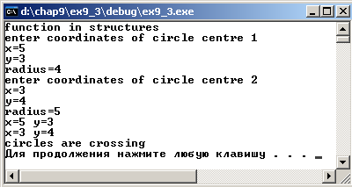
Приклад. Структури з функціями-членами
//=======основна функція======
int main()
{
cout <<"Demo using function-members" << endl;
circle kolo1, kolo2;
cout << "enter coordinates of circle centre 1" << endl;
kolo1.setvalue();
cout << "enter coordinates of circle centre 2" << endl;
kolo2.setvalue();
kolo1.draw();
kolo2.draw();
location(kolo1, kolo2);
system("pause"); //затримка зображення
}

Slide 34

Об’єднання
Cтруктура, яка зберігає елементи в адресному просторі, що є розділеним називається об’єднанням.
Особливостями об’єднання є те, що його елементи розміщуються за одною адресою, тобто перекривають один одного.
Очевидно, що розмір пам’яті, яку виділяє компілятор, визначається розміром найбільшого елемента об’єднання.
Оголошення об’єднання має такий синтаксис:
union [<ім’я типу>]
{
<список_1 полів>;
...
<список_N полів>;
}[<ідентифікатор>];

Slide 35


Приклад. Використання об’єднання
Потрібно створити масив структур з інформацією про викладачів і студентів навчальних закладів.
Для викладачів суттєвими є характеристики:
науковий ступінь,
кількість наукових праць,
назва дисципліни, яку вони викладають,
Для студентів це:
середній бал,
форма навчання (денна або заочна)
Ці особи мають також спільні характеристики, такі як
прізвище
плата за роботу (заробітна плата або стипендія).
Необхідно ініціалізувати список викладачів і студентів та вивести дані про тих людей, дохід яких (посадовий оклад або стипендія) перевищує заданий рівень.

Slide 36
Приклад. Використання об’єднання
прізвище | середній бал | форма навчання | розмір стипендії
Іванов | 4,2 | денна | 7200
Петров | 3,5 | заочна | 0
прізвище | науковий ступінь | посадовий оклад | кількість наукових праць
Колмогоров | Д.фіз-мат.н | 50000 | 300
Корольов | Д.т.н | 45000 | 200

Slide 37
Приклад. Використання об’єднання
Відомості про викладачів і студентів подамо у вигляді масиву структур.
Оскільки викладачі та студенти мають різні реквізити, то слід використовувати структури з об’єднаннями.
Фіксована частина структури має містити спільні для студента та викладача характеристики, тобто прізвище та доход.
Інші характеристики відображатимуться полями об’єднання.
У функціях введення та виведення даних використаємо значення поля ознаки для активізації потрібного варіанта структури.
Введення значення 1 активізує частину структури про викладача,
значення 2 — структуру студента.

Slide 38
Приклад. Використання об’єднання
Прізвище | Доход
Колмогоров | 5000
Корольов | 4500
Іванов | 720
Петров | 0
Спільні поля
Науковий ступінь | кількість наукових праць
Д.фіз-мат.н | 300
Д.т.н | 200
Поля для викладача
середній бал | форма навчання
4,2 | денна
3,5 | заочна
Поля для студента

Slide 39
Приклад. Використання об’єднання
Тег | Прізвище | Доход
teacher | Колмогоров | 5000
teacher | Корольов | 4500
student | Іванов | 720
student | Петров | 0
Тег | Науковий ступінь | кількість наукових праць
teacher | Д.фіз-мат.н | 300
teacher | Д.т.н | 200
Тег | середній бал | форма навчання
student | 4,2 | денна
student | 3,5 | заочна

Slide 40
Приклад. Використання об’єднання
//ex9_4.cpp. //Журнал обліку викладачів і студентів
#include<iostream>
#include<iomanip>
#include<string.h>
using namespace std;
enum individ { TEACHER, STUDENT }; //статус особи
struct person
{
char name[15]; //прізвище викладача або студента
int finance; //заробітна плата або стипендія
individ tag; //ознака особи
union
{ //об’єднання даних про викладачів і студентів
struct
{ //дані про викладачів
char degree[10]; //науковий ступінь
int number; //кількість наукових праць
} tutor; //змінна структури "викладачів"
struct
{ //дані про студента
int mark; //середній бал
char form[10]; //форма навчання
} learner; //змінна структури "студент"
}; //кінець оголошення об’єднання
}; //кінець оголошення структури
person list[10]; //список викладачів і студентів
int n; //кількість елементів масиву
int level; //рівень доходу

Slide 41
Приклад. Використання об’єднання
//========== введення масиву викладачів і студентів ======
void Input()
{
int sign; //ознака категорії людини
char ch; //ознака завершення циклу
int i = 0; //лічильник елементів масиву записів
do
{
cout << "input type of person: 1-teacher, 2-student ";
cin >> sign; //ввести ознаку об’єкта
if (sign == 1) list[i].tag = TEACHER;
else list[i].tag = STUDENT;
switch (list[i].tag)
{
case TEACHER:
{ //ввести дані про викладача
cout << "name of teacher: "; cin >> list[i].name;
cout << "scientific degree: ";
cin >> list[i].tutor.degree;
cout << "number of scientific works: ";
cin >> list[i].tutor.number;
cout << " finance of teacher: "; cin >> list[i].finance;
break;
}
case STUDENT:
{ //ввести дані про студента
cout << "name of student: "; cin >> list[i].name;
cout << "average mark: "; cin >> list[i].learner.mark;
cout << "form of learning: "; cin >> list[i].learner.form;
cout << " finance of student: "; cin >> list[i].finance;
break;
}
} //end of switch
cout << "continue? y/n" << endl;
i++;
cin>>ch;
} while (ch != 'n'); //натиснути ’n’ для завершення введення
n = i;
}

Slide 42
Приклад. Використання об’єднання
//=======вивести масив викладачів і студентів ===============
void Output()
{
cout << "enter finance level: ";
cin >> level; //введення рівня доходу
for (int i = 0; i < n; i++)
if (list[i].finance > level)
switch (list[i].tag)
{
case TEACHER:
{ cout << "teacher :" << setw(10) << list[i].name
<< setw(10) << list[i].tutor.degree
<< setw(10) << list[i].finance << setw(5)
<< list[i].tutor.number << endl;
break;
}
case STUDENT:
{ cout << "student :" << setw(10) << list[i].name
<< setw(10) << list[i].learner.mark << setw(5)
<< list[i].learner.form << list[i].finance << endl;
break;
}
} //end of switch
}
//============= головна програма =============
int main()
{
cout << "Demo: using union" << endl;
Input();
Output();
system("pause");
}

Slide 43
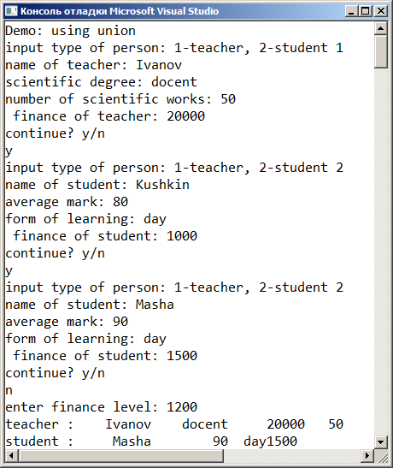
Приклад. Використання об’єднання

